Slide 1
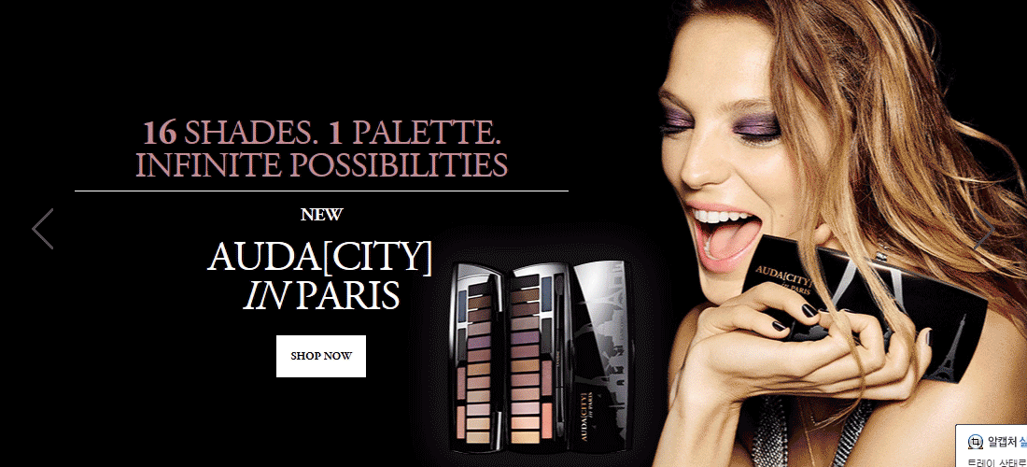
우측으로 밀려나는 GIF 만들기

Slide 2
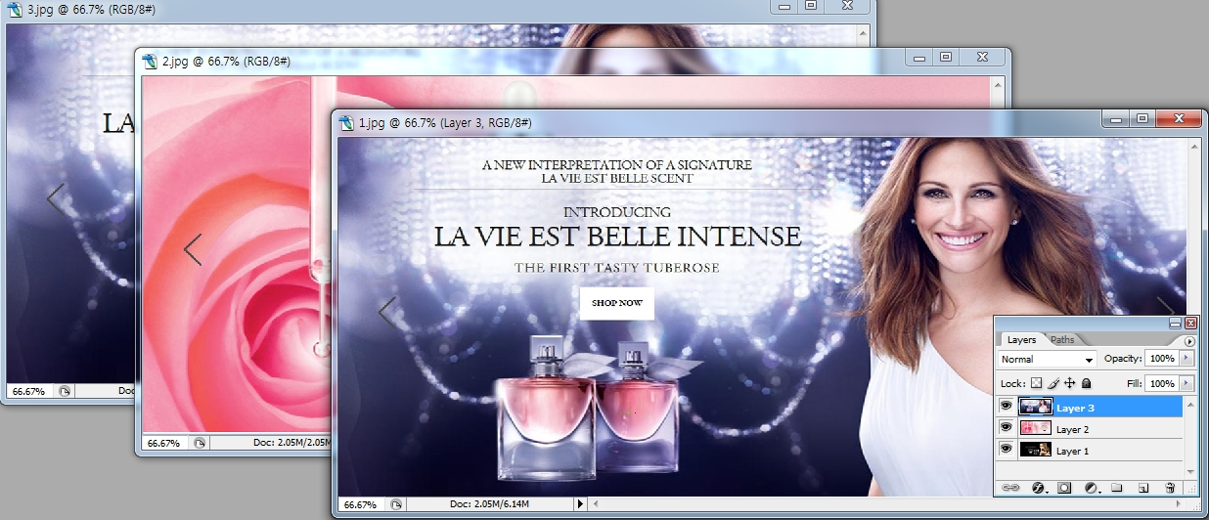
우측으로 밀려나는 GIF 만들기
같은 사이즈 사진 여러 장 열기
On layer1 > 두 번째 사진(2.jpg)> CTRL+A >CTRL+C> On layer1 > CTRL+V
On layer 2> 세 번째 사진(3.jpg)>CTRL+A >CTRL+C> On layer2> CTRL+V

Slide 3
Making GIF being moved to the right
WINDOW> Animation
1 layer 사진은 그대로 나두고

Slide 4
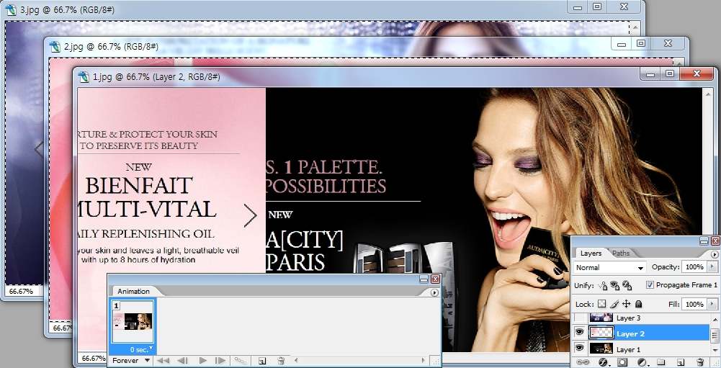
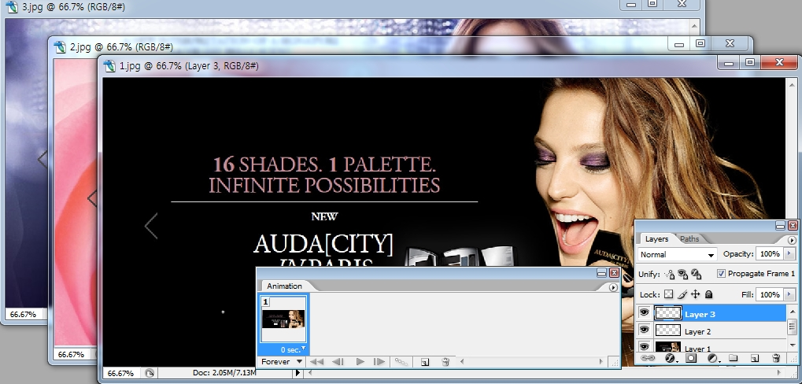
Making GIF being moved to the right
Click layer2> shift키 누르면서 2 layer는 왼쪽으로 밀려나게
Click layer3> shift키 누르면서 3 layer는 왼쪽으로 밀려나게

Slide 5
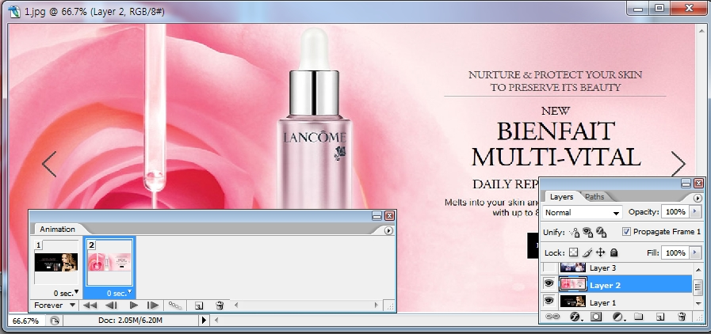
Making GIF being moved to the right
Dupulicates selected frame이용하여 프레임 한 장 더 추가
Click layer2>click indicates layer2 visibility

Slide 6
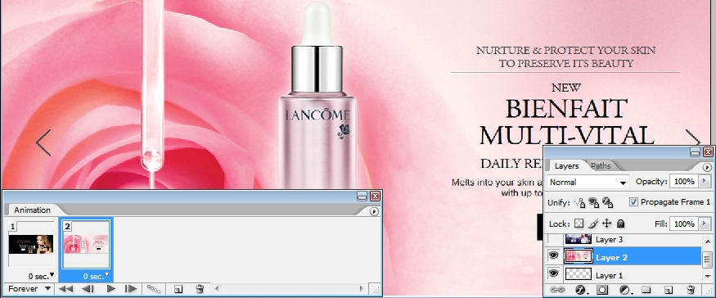
Making GIF being moved to the right
Animation 2 일 때 1 layer 사진을 우측으로 밀고, shift키 누르면서
2 layer이 보이게 , 3 layer는 그대로 왼쪽에 놓아 둔 채

Slide 7
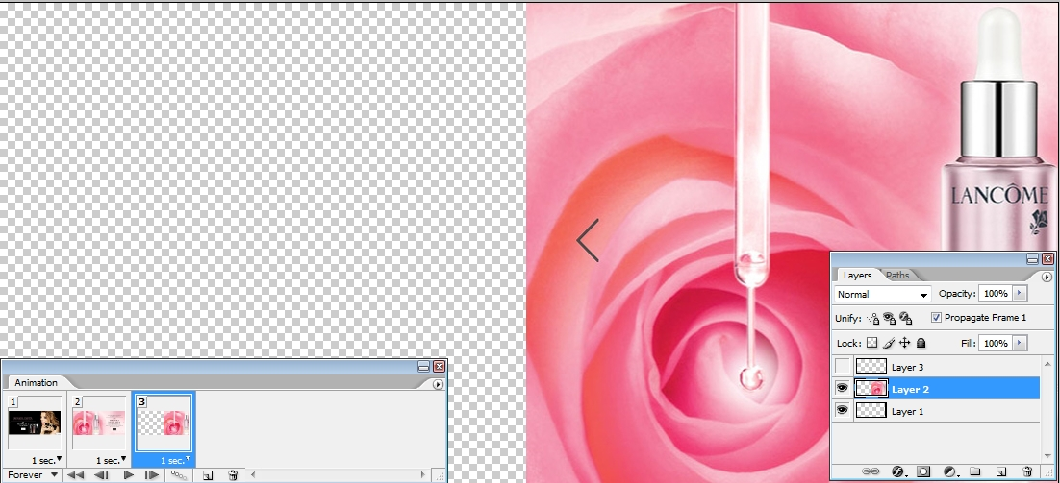
Making GIF being moved to the right
Dupulicates selected frame 이용하여 프레임 한 장 더 추가.
Click layer3>click indicates layer3 visibility
Animation 3일 때 shift키 누르면서 layer 1 사진과 2 layer 사진을
우측으로 밀고,

Slide 8
Making GIF being moved to the right
Choose layer3> 3 layer 사진만 보이게

Slide 9
Making GIF being moved to the right

Slide 10
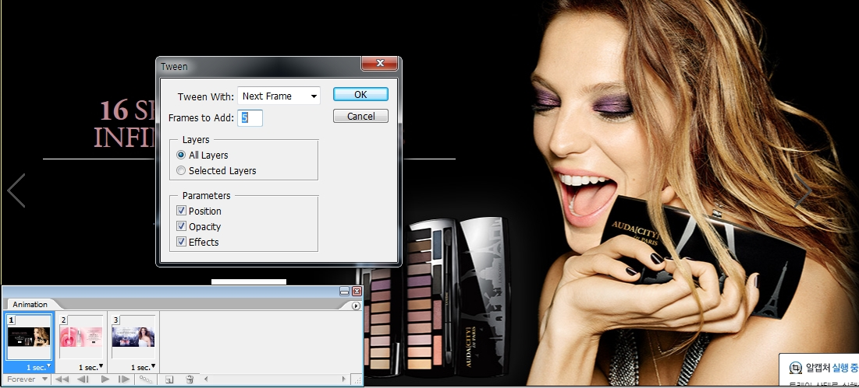
Making GIF being moved to the right
Click palette option> Click Tween> Animation 1과 Animation 2 사이에 tween 개수를 3번을 원하면 3을, 5를 원하면 5를 기입

Slide 11
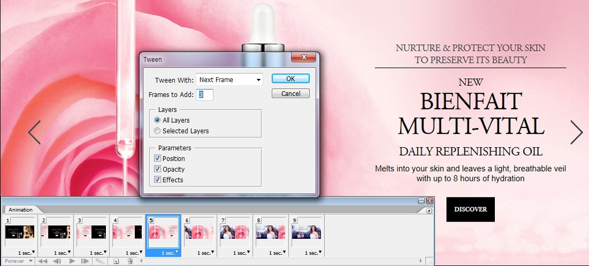
Making GIF being moved to the right
Animation 2과 Animation 3 사이에 tween 개수를 3번을 원하면3을,
5를 원하면 5를 기입

Slide 12
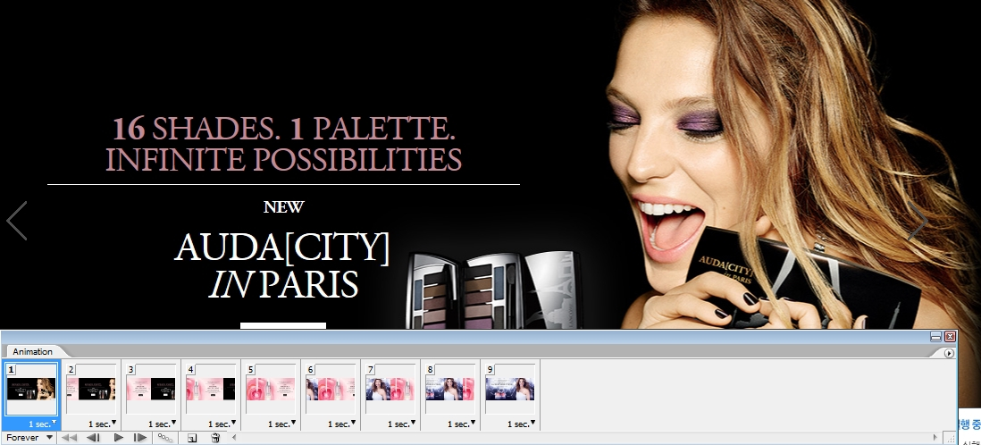
Making GIF being moved to the right
Play 버튼을 눌러 사진 움직임을 확인.
각 프레임의 sec부분을 클릭하여 시간을 조정해 준다

Slide 13
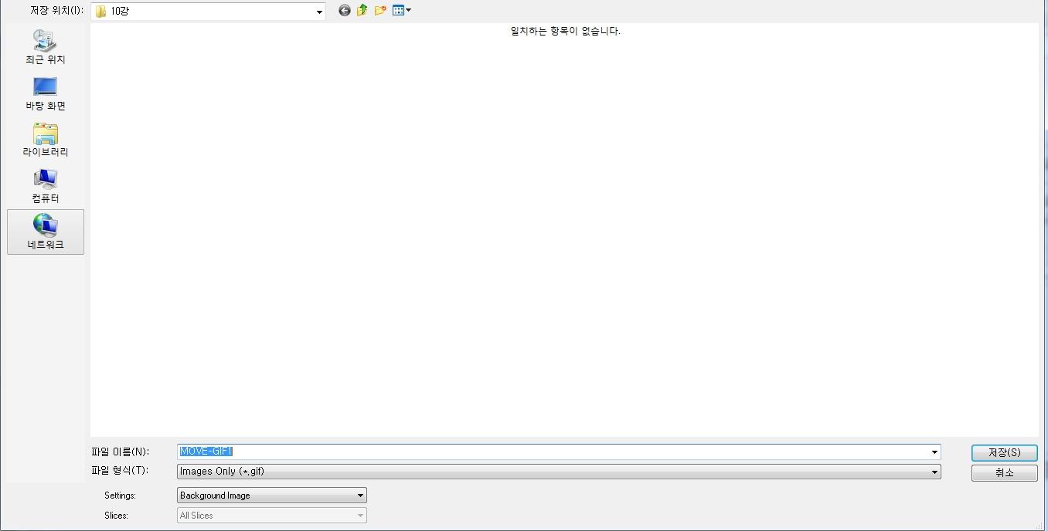
Making GIF being moved to the right
File>save for web>save> 128이상 color 선택한다.파일 형식은 반드시 Html and image(html)로 해준다.파일명과 파일형식을 기입. 파일이름 영문으로
file>save> 확장자psd로도 저장, 나중 추가 보완 수정 가능

